Slide 1
Mask R-CNN ile Uydu Görüntülerinde Gemi Tespiti
Bu sunum, Mask R-CNN derin öğrenme modelini kullanarak uydu görüntülerindeki gemileri tespit etme yöntemini ve sonuçlarını incelemektedir. Uzaktan algılama görüntülerinde gemi tespiti, ülke karasularının gözetimi, güvenliği, yönetimi ve deniz taşımacılığı gibi birçok alanda önemlidir. Yüksek çözünürlüklü uydu görüntülerinin yeni algılama modelleriyle kullanılması, gemilerin otomatik olarak çıkarılmasını sağlamıştır.

Slide 2
Giriş ve Amaç
Gemi Tespiti
Makine Öğrenimi
Hava veya uydu fotoğraflarındaki gemilerin ayırt edilmesi ve konumlarının belirlenmesidir. Yüksek çözünürlüklü uydu görüntülerinin artmasıyla otomatik çıkarma mümkün hale gelmiştir.
Başarılı algılama modellerinin çoğu makine öğrenimine dayalıdır. Etiketli bilgiden yararlanılarak nesne özelliklerinin otomatik öğrenilmesi sağlanır. SVM gibi geleneksel algoritmalara göre daha hızlı ve doğru sonuçlar üretir.
Bu çalışmada, uydu görüntülerinde yer alan gemilerin tespiti için Mask R-CNN yöntemi kullanılarak nesne işaretlemesinde maske kullanımının tespit sonuçları üzerindeki etkileri incelenecektir. Modelin eğitiminde kullanılmak üzere gemilerin maskelerle etiketlendiği veri setleri oluşturulacak ve yapılacak deneylerle önerilen model için en uygun çalışma parametreleri belirlenecektir.

Slide 3

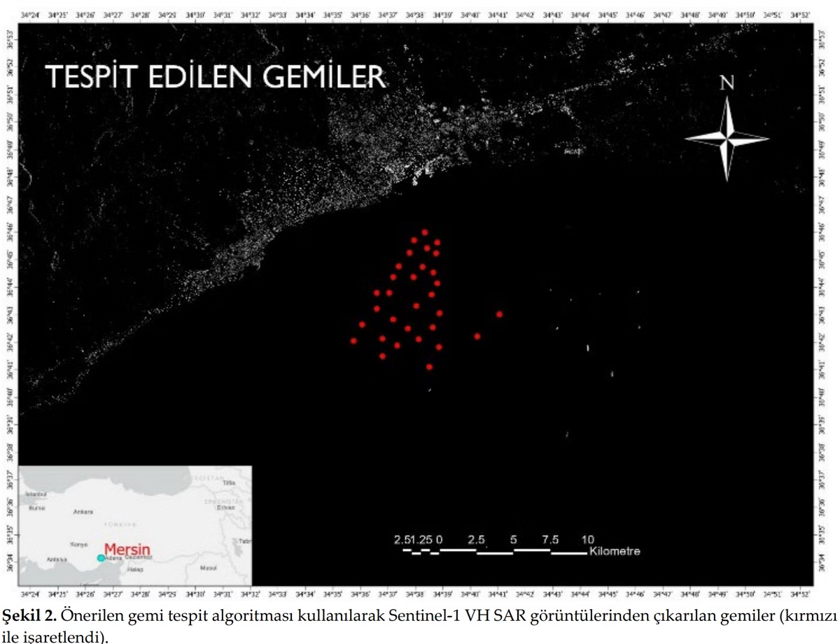
Yöntem: Veri Setleri
Veri Kaynağı
Veri Miktarı
Google Earth tarafından sağlanan 1 metre mekânsal çözünürlüklü, geotif formatındaki RGB uydu görüntüleri kullanılmıştır. Açık denizlerden, kıyı yakınlarından ve iç sulardan örnekler bulunmaktadır.
Her biri 768x768 piksel büyüklüğünde toplam 1838 görüntü elde edilmiştir. Bu görüntüler eğitim, validasyon ve test veri setleri olarak ayrılmıştır.
Etiketleme
Görüntülerdeki toplam 3279 gemi bir GIS yazılımı kullanılarak sayısallaştırılmıştır. Eğitim ve validasyon setleri kullanılarak model eğitilmiş ve doğrulaması yapılmıştır.

Slide 4


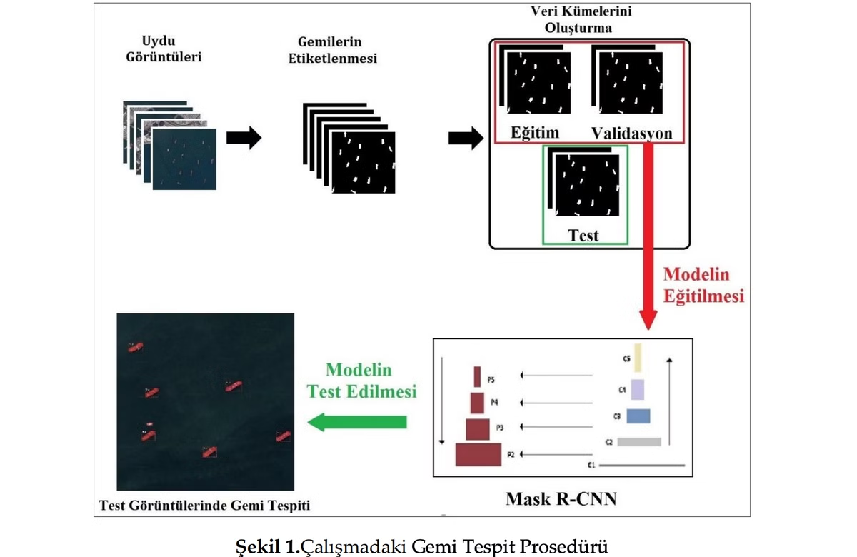


Mask R-CNN Modeli
Özellik Çıkarımı
Ön-eğitimli bir konvolüsyonel ağdan geçirilen girdi görüntüsünden konvolüsyonel özellik haritalarının elde edilmesidir. Özellik çıkarımı eldeki veriden içeriğe dair bilginin derinleştirilip mekânsal boyutlarının indirgendiği bir süreçtir.
Bölge Öneri Ağı (RPN)
Görüntüde nesne olması muhtemel bölgeler önerilmektedir. Özellik haritalarında çapaların oluşturulmasıyla başlanıp paralel yürütülen iki konvolüsyon işlemiyle görüntüdeki olası nesneler için sınırlayıcı kutular oluşturulmaktadır.
RoI Hizalama
RPN'de üretilen önerilerin görüntüden kesilip hizalanarak bir havuzda toplanmasıyla gerçekleştirilmektedir. Bu katmanda RPN'den gelen her öneri bölgesi, konvolüsyonel özellik haritasından hizalanarak kırpılıp çıkarılmaktadır.

Slide 5
Özellik Piramit Ağı (FPN)
FPN, özellik çıkarım ağındaki yüksek çözünürlüklü ancak sığ semantik değere sahip katman özelliklerini semantik değeri yüksek derin katman özellikleriyle kaynaştırmak üzere geliştirilmiş yanal bağlantılara sahip, bölge-temelli CNN sistemlerine uyumlu bir mimaridir.
FPN'nin ilk aşaması olan aşağıdan yukarıya yolda, 5 ayrı blokta özellik özellik haritası (Ci) üretilmektedir. Haritaların mekânsal boyutları bir önceki blok çıktısına göre yarıya inerken, derinliği (semantik değeri) artmaktadır.

Slide 6
Model Eğitimi Detayları
1
Kullanılan Altyapı
2
Eğitim Parametreleri
3
Donanım
Waleed'in (2017) Tensorflow ve Keras derin öğrenme çerçevelerinde çalışan GitHub uyarlaması kullanılmıştır. Modelde omurga ağ olarak COCO veri setiyle ön-eğitim almış ResNet-101 kullanılmıştır.
Model, başlangıç değeri 0,001 olan öğrenme oranı kullanılarak toplam 80 bin iterasyonda eğitilmiştir. Eğitimde 0,0001'lik bir ağırlık bozunumu (weight decay) ve 0,9'luk momentum değerleriyle momentumlu Stokastik Gradyan İniş yöntemi kullanılmıştır.
Deneyler, Ubuntu 16.04 işletim sisteminde Intel i7-6850k işlemcili, 64 GB RAM'e sahip, Nvidia GeForce GTX 1080 Ti ekran kartlı bir bilgisayar kullanılarak gerçekleştirilmiştir.

Slide 7
Değerlendirme Metrikleri
Kesinlik (Precision)
Geri Getirme (Recall)
Doğru tahminlerin toplam tahminler içerisindeki oranıdır. Üretilen yanlış alarmların nicel olarak değerlendirilmesine yardımcı olmaktadır. Kesinlik = TP / (TP + FP)
Yapılan tespitlerdeki doğru pozitiflerin toplam yer doğruluklarına oranıdır. Tespiti hedeflenen nesnelerin ne oranda belirlendiğini nicel olarak değerlendirmeye yardımcı olmaktadır. Geri Getirme = TP / (TP + FN)
F1 skoru, kesinlik ve geri getirme metriklerinin harmonik ortalamasıdır. Bu sebeple tespit performansına dair daha etraflı bir değerlendirme imkânı vermektedir. F1 = 2 * (Kesinlik * Geri Getirme) / (Kesinlik + Geri Getirme)

Slide 8
Bulgular ve Tartışma
1
Güven Eşiği
En uygun güven eşiği 0,5 olarak belirlenmiştir. Bu değer için model, test kümesindeki 604 yer doğruluğunun 558'ini tespit etmiş, 46'sını gözden kaçırmış ve 58 adet yanlış alarm üretmiştir.
2
Model Performansı
Test verisi için modelin geri getirmesi 0,9238; kesinliği 0,9058; F1-skoru ise 0,9148 olmuştur. Model, birbirine yakın konumlanmış gemilerin tespitinde zorlanmaktadır.
3
Hatalar
Model, bazı karasal bölgeleri gemi olarak algılamakta ve karaya yanaşmış bazı gemileri gözden kaçırmaktadır. Bu hataların RPN'de kullanılan dik sınırlayıcı kutulardan kaynaklandığı düşünülmektedir.

Slide 9
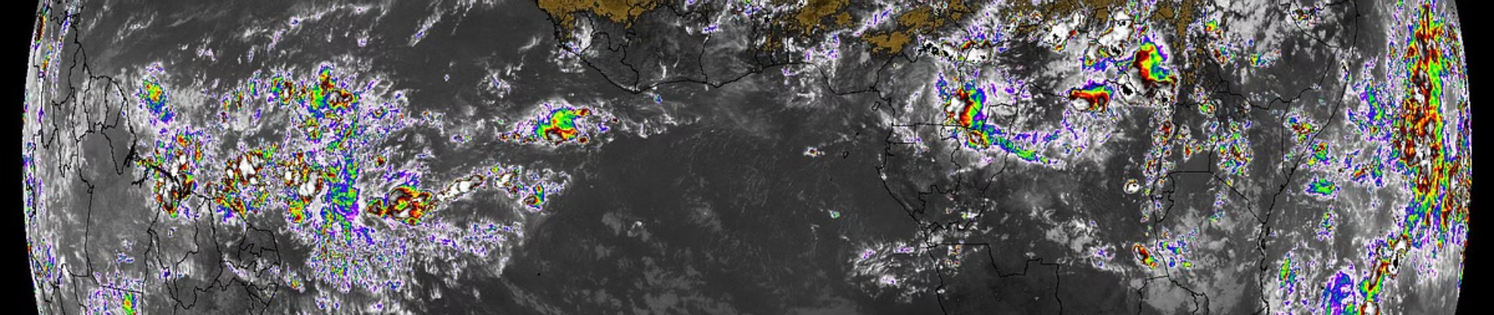
Sonuç
Mask R-CNN modeli, uydu görüntülerindeki gemileri tespit etmede başarılı sonuçlar vermiştir. Model, 0,5'lik bir güven eşiği ile çalıştırıldığında test görüntülerindeki gemilerin çoğunu doğru şekilde tespit etmiştir. Ancak, birbirine yakın konumlanmış gemilerin tespitinde ve bazı karasal bölgelerin gemi olarak algılanmasında hatalar yapmaktadır.
Gelecek çalışmalarda bu hataların altında yatan sebeplerin ortaya çıkarılmasına yönelik deneyler ve Mask R-CNN'nin aynı test verisi üzerinde farklı modellerle karşılaştırılması planlanmaktadır.

Slide 10
Teşekkürler
Bu çalışma, Nuri Erkin Öçer tarafından Eskişehir Teknik Üniversitesi'nde Profesör Dr. Uğur Avdan danışmanlığında yürütülen doktora tezinin bir kısmından faydalanılarak yazılmıştır. Proje,
Eskişehir Teknik Üniversitesi BAP Komisyonu tarafından desteklenmiştir. Yazarlar herhangi bir çıkar çatışması beyan etmemektedirler.
Bu sunumu izlediğiniz için teşekkür ederiz. Sorularınız için lütfen iletişime geçiniz.

